Slide 1
Командообразование
ТОП-менеджеров и собственников
Денис Черемисин
PMO Director

Slide 2



Немного о себе
Опыт и компетенции:
Разработка методологии и создание PMO
Разработка WEB и Mobile решений для бизнеса
Бюджетирование компаний и проектов
Риск-менеджмент на уровне процессов и проектов
Системы мотивации персонала и управление развитием
Разработка систем анализа эффективности работы структурных единиц компании
Автоматизация принятия и применения управленческих решений
Аудит и оптимизация бизнес-процессов
Стратегическое планирование
ИТ-инфраструктура
Внедрение и повышение уровня зрелости ИТ-процессов

Slide 3

Зачем об этом говорить?
Выходим из тупика
Генерация идей
Комфортная среда
Баланс компетенций
Синергия

Slide 4

А в чем разница командообразования?
Проекты и подразделения
Уровень ТОП
Авторитет начальника
Равный статус?
Инструменты финансовой мотивации
Мои бонусы – не ваше дело
Карьерный рост и полномочия
Я знаю лучше, как мне работать
Общая функция и цель
Все полномочия у меня
Смена участников
Так исторически сложилось
Клановость и личные связи
Мне это не нужно
Боязнь некомпетентности
У меня нет на это времени

Slide 5
А мы провели эксперимент
Условия:
Команда из 6 человек
Собственники и ТОП-менеджеры, эксперты
Длительность контакта – 6 месяцев
Общий проект
2 детрактора, 2 промоутера, 1 нейтрал
Ярко выраженные лидеры, эксперты по направлениям, развитые Soft skills
Нет единой цели, скрытые мотивы
Конкуренция авторитетов и амбиций
Среда:
Программа Руководитель строительных проектов (Advanced)
Изолированная среда, удобная для тестирования инструментов
Сопоставимый культурный код
Жесткие тайминги
Новизна задач

Slide 6

Полезные инструменты
Выделенная роль фасилитатора
Рабочие группы (капсулы)
Управление командой с элементами SCRUM:
  Sprint
  Daily Meeting
  Роли
Ментор по командообразованию
Матрицы компетенций и целей/интересов
Рефлексия и Lessons learned
План выполнения работ
Резервирование компетенций
Регламент работы в команде
Социальная мотивация:
  Kanban доска
  График сгорания
  Диаграмма вовлеченности

Slide 7
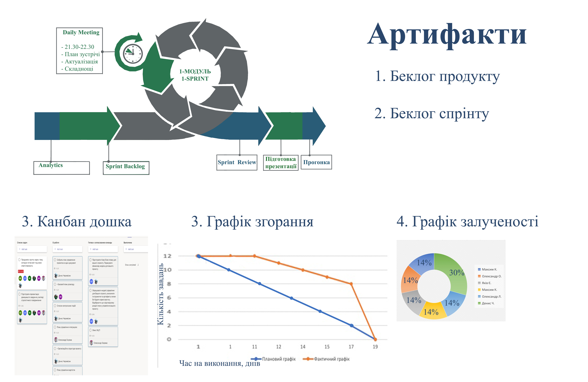
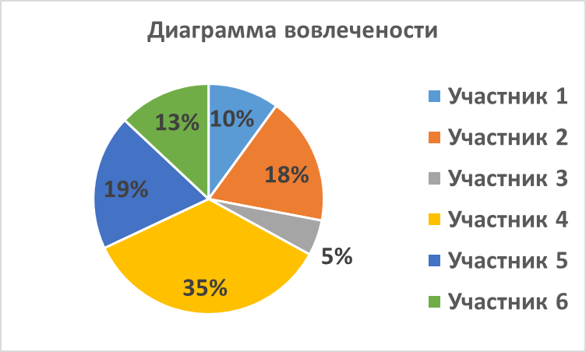
Полезные инструменты
Артефакты:
Бэклог продукта
Бэклог спринта
3. Kanban доска
4. График сгорания
5. Диаграмма вовлеченности

Slide 8

Регламент работы в команде
Содержание:
Принцип работы
Роли
Принципы коммуникации
Система мотивации
Процесс выполнения задач

Slide 9
Выводы
1
2
3
4
5
Меняем статус на роль в команде в привязке к компетенциям.
Уходим от иерархии, продвигаем равноправие и толерантность к точке зрения.
Ментор остро необходим для «сброса давления».
Мотивируем через самореализацию и рост авторитета в команде.
Публичность переговоров и результатов.
6
7
8
9
10
Потребность в интригах и политике реализуем в капсулах.
Прозрачный расчет вовлеченности в проект и бонусы на основании результата.
Регулярная синхронизация по личным целям.
Роль фасилитатора расширяем функцией решения споров.
Задачи не назначаем, а выбираем.

Slide 10

Ошибки
Предвзятое отношение
Сокрытие мотивов
Оценочные суждения
Ультиматумы и дедлайны
Изоляция участников команды
Модерация встреч
Личный авторитет и статус

Slide 11

Ну а как же реальный мир?
Я добавил:
Изучение мотивации участников команды
Схема совместимости участников и разделение ярых конкурентов
Продажа проекта по группам интересов
Бонусы от вовлеченности
Делегирование ответственности

Slide 12
Ну а как же реальный мир?
Результат:
Распределение функций и ролей позволило:
повысить уровень доверия
снизить напряжение
синхронизировать компетенции и достичь зоны комфорта
Достигнут баланс между статусом во внешней среде и признанием роли в команде.
Создана эффективная команда лидеров в условиях жестких ограничений по ресурсам (доступность, мотивация, вовлеченность).
Командная работа без жесткой иерархии возможна.
Ментор остро необходим для «сброса давления».

Slide 13

Спасибо.
Вопросы
Денис Черемисин
+380 93 314 72 86

Slide 14
Oleksiy Prosnitskyy
+38 067 405 47 01
mvp@leoconsulting.com.ua

